Slide 1
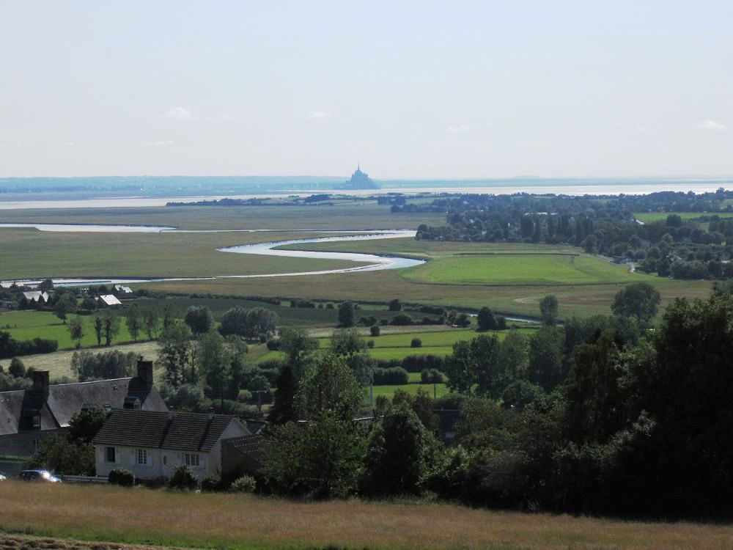
LA MANCHE
Région Normandie

Slide 2
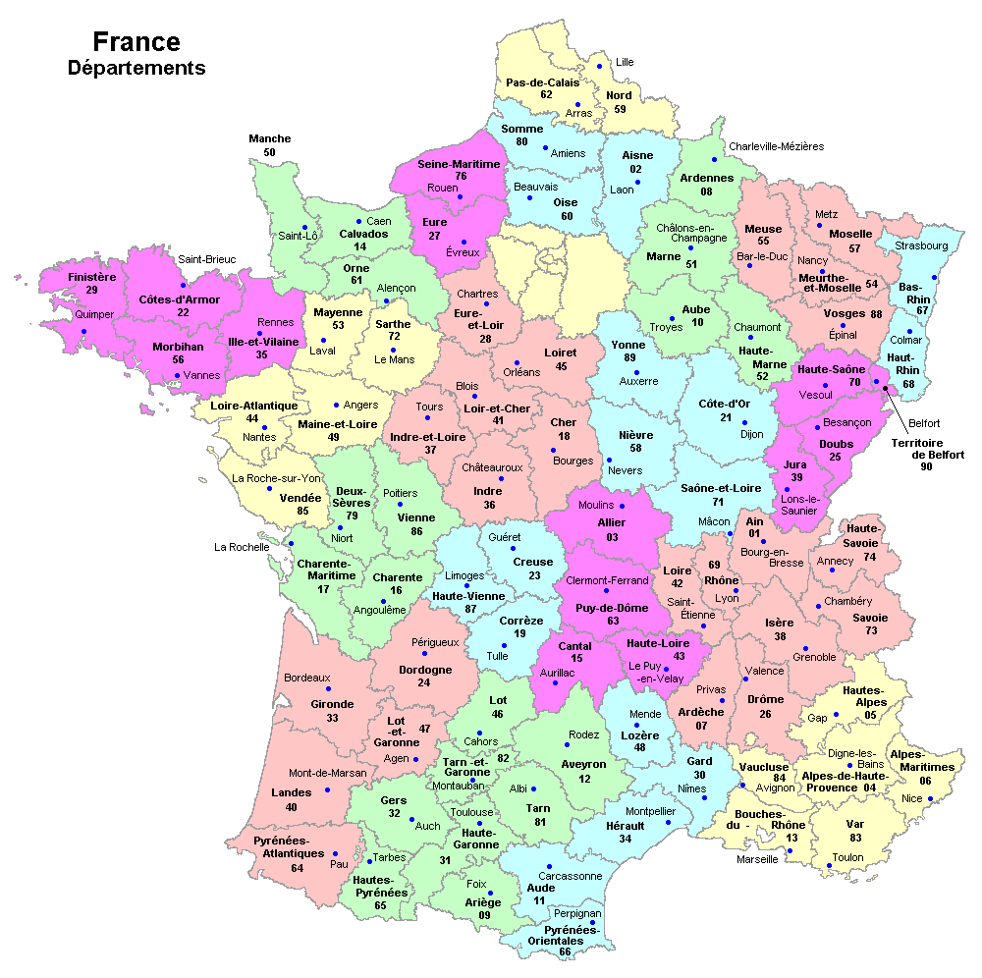
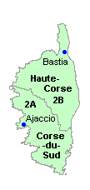
La Manche

Slide 3
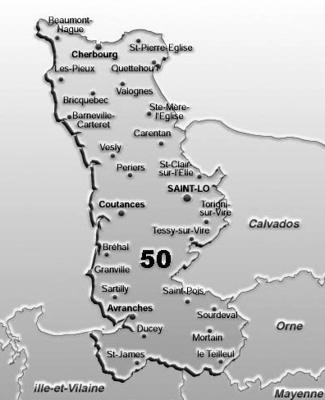
La Manche

Slide 4
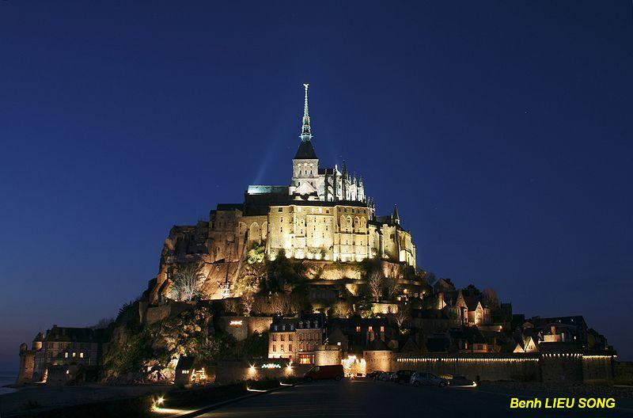
Le Mont-Saint-Michel la nuit

Slide 5
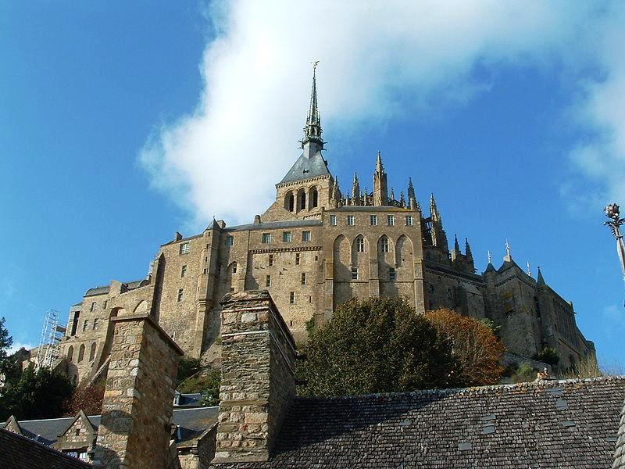
Le Mont-Saint-Michel l’abbaye

Slide 6
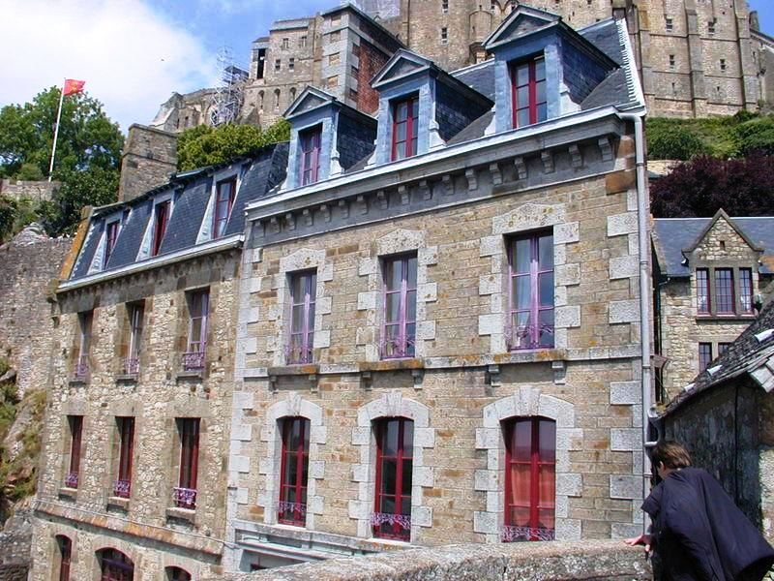
Le Mont-Saint-Michel façade de la maison de la Mère Poulard

Slide 7
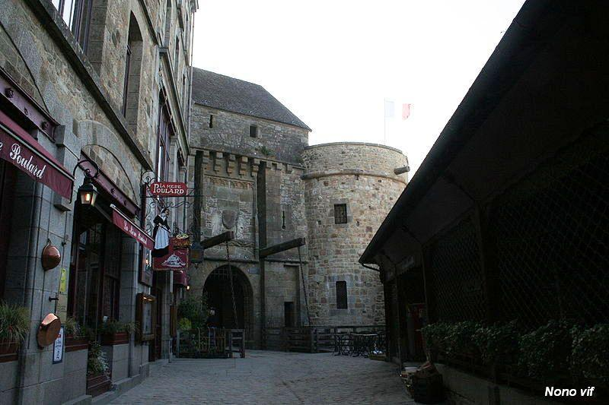
Le Mont-Saint-Michel la célèbre auberge de la mère Poulard, porte et pont-levis à . l’entrée du Mont-Saint-Michel

Slide 8
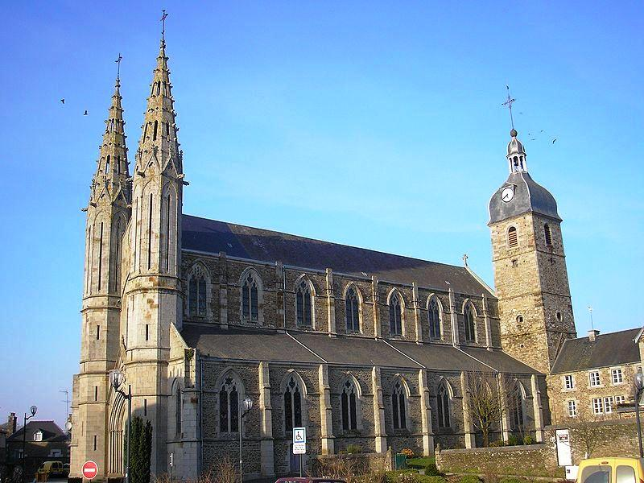
Saint-James église Saint-Jacques

Slide 9
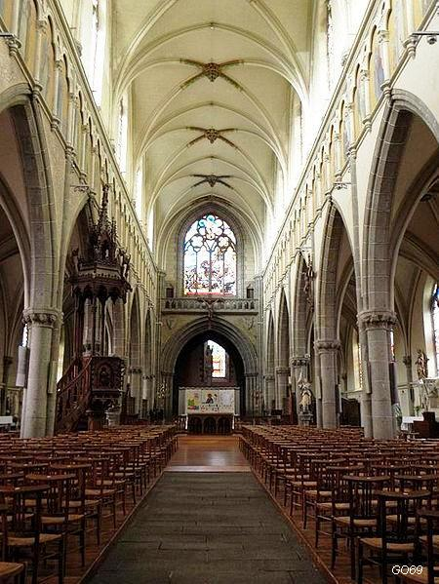
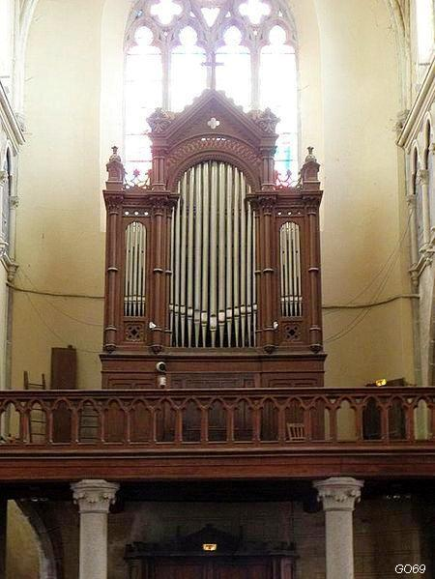
Intérieur de l’église Saint-James Grandes Orgues de l’église

Slide 10
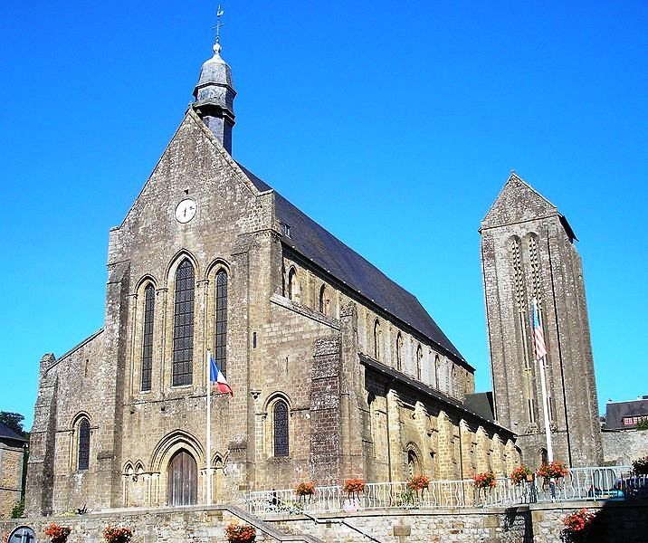
Mortain collégiale Saint-Évroult, XIIe - XIIIe siècles

Slide 11
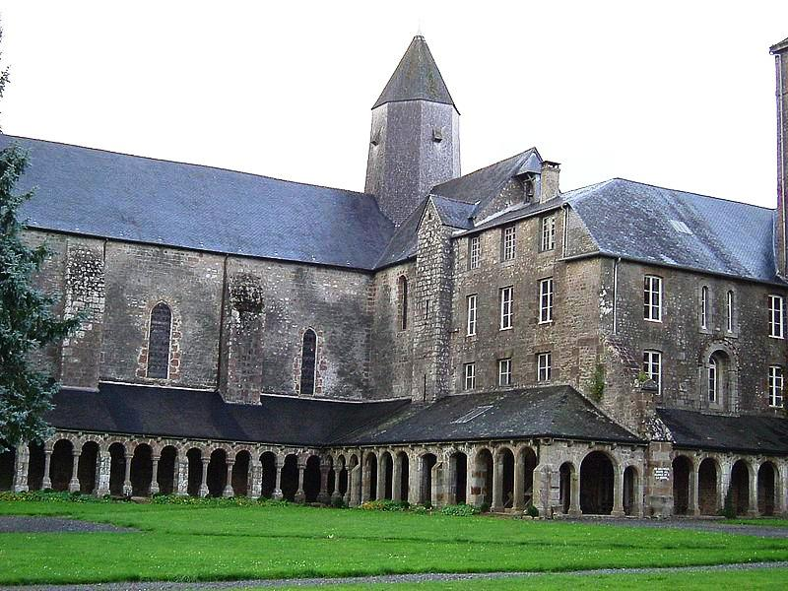
Mortain l’abbaye blanche, fondée en 1120

Slide 12
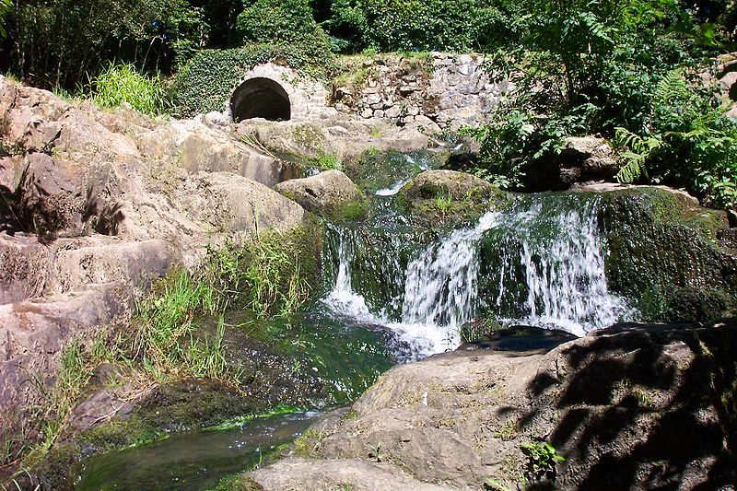
Neufbourg le pont du diable

Slide 13
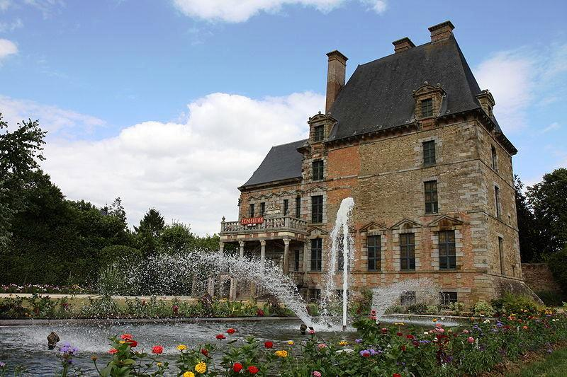
Ducey le château des Montgommery, XVIIe siècle

Slide 14
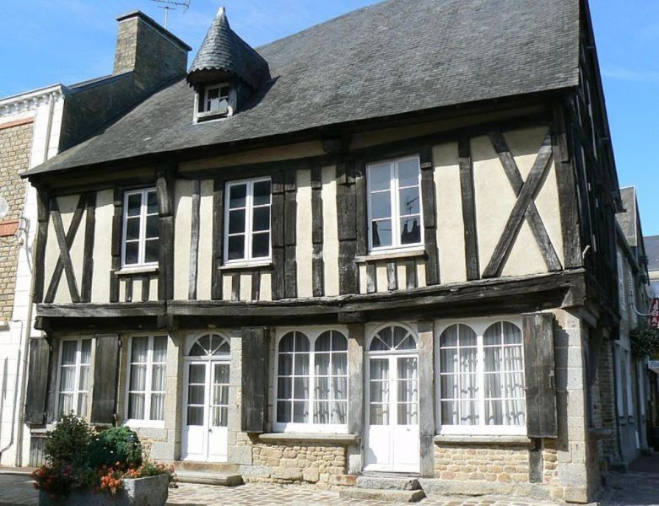
Avranches maison à pans de bois, XVe siècle

Slide 15
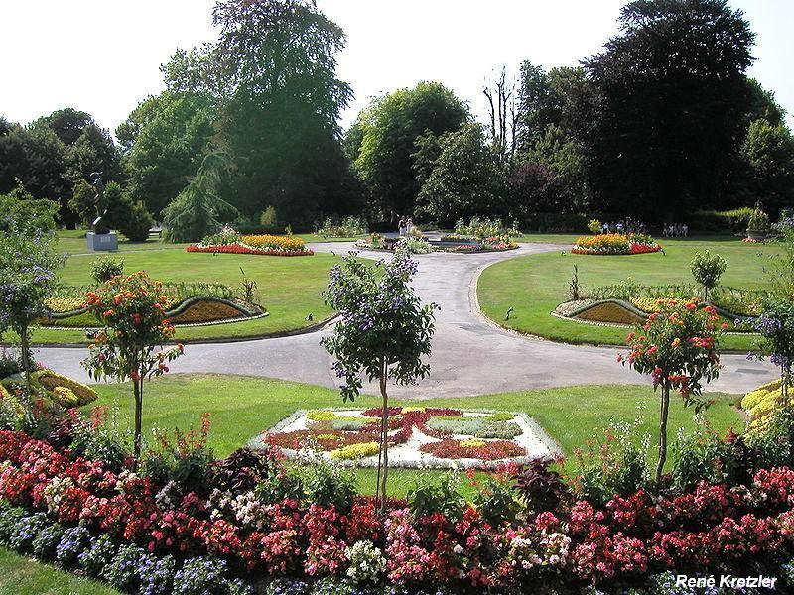
Avranches le jardin des plantes

Slide 16
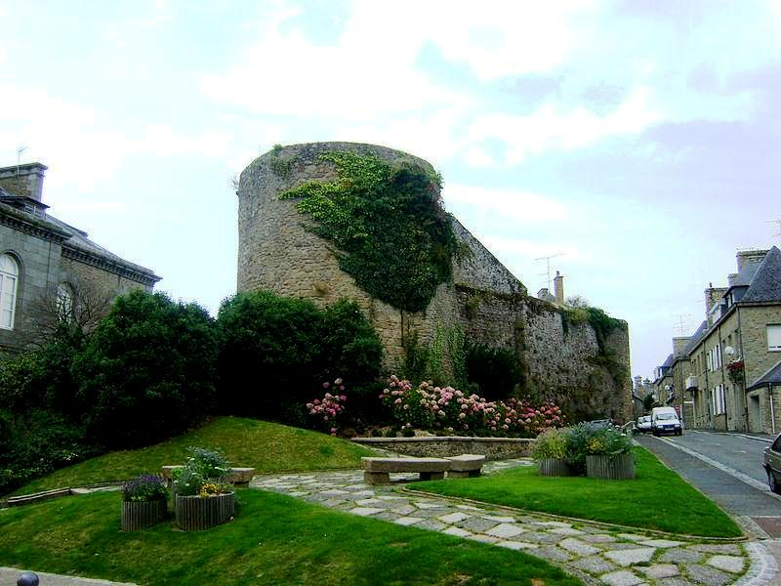
Avranches tour de l’Arsenal, anciennes fortifications

Slide 17
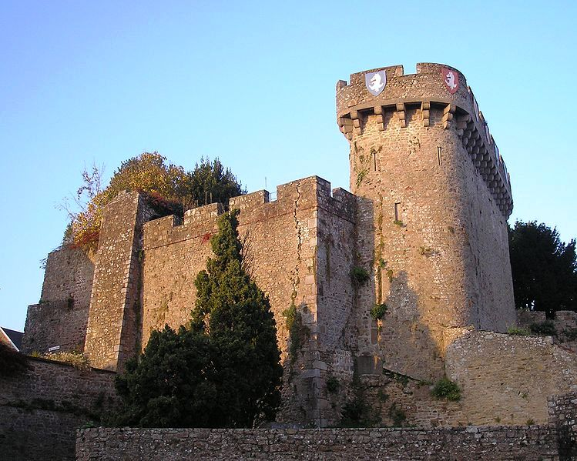
Avranches château, courtine et trace du donjon du XIe siècle

Slide 18
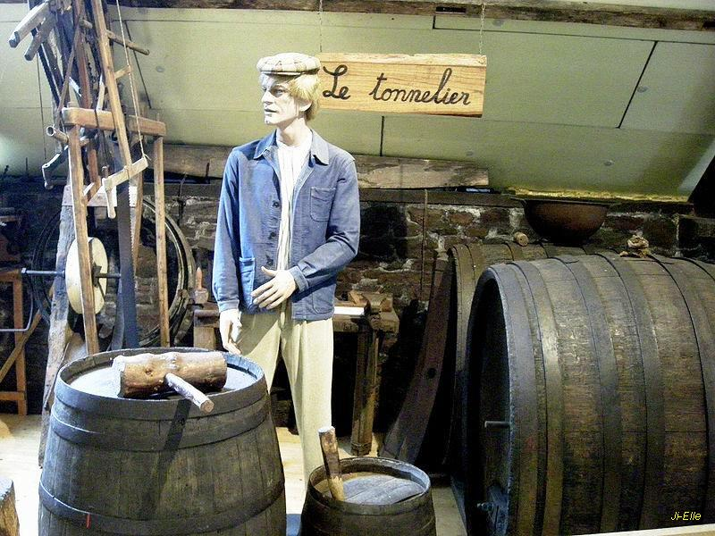
Saint-Jean-des-Champs le tonnelier

Slide 19
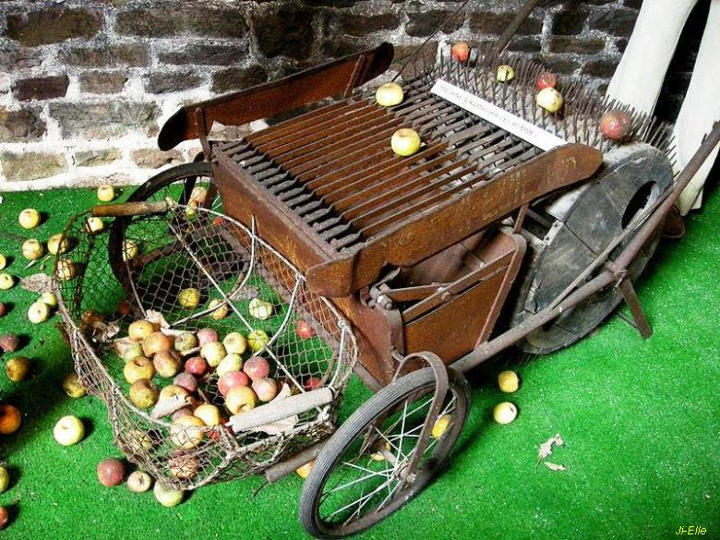
Saint-Jean-des-Champs machine à ramasser les pommes

Slide 20
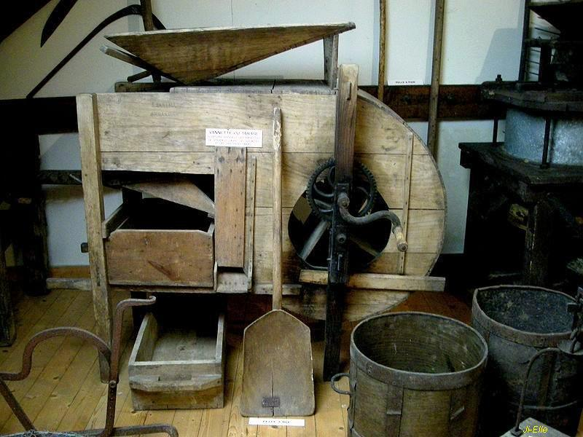
Saint-Jean-des-Champs Vannette ou Tarare

Slide 21
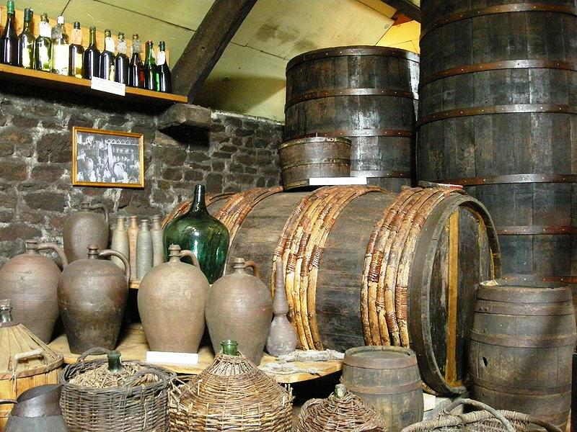
Saint-Jean-des-Champs Une cidrerie

Slide 22
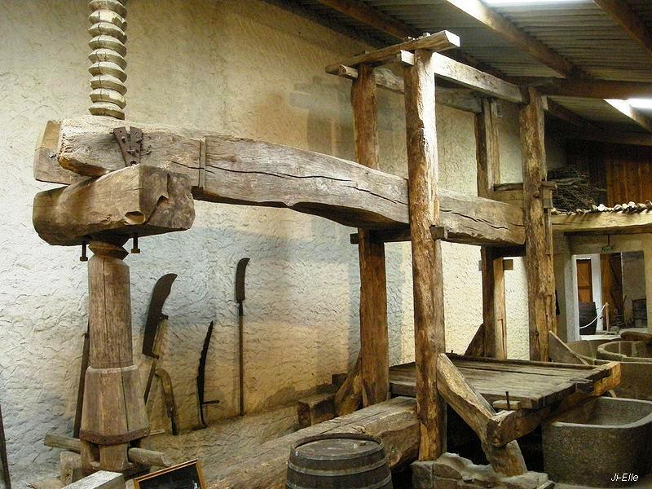
Saint-Jean-des-Champs pressoir à longue étreinte, XVIe siècle

Slide 23
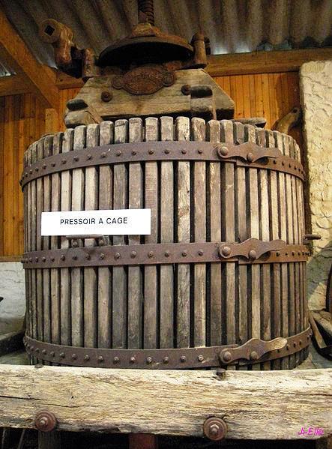
Saint-Jean-des-Champs Pressoir à cage

Slide 24
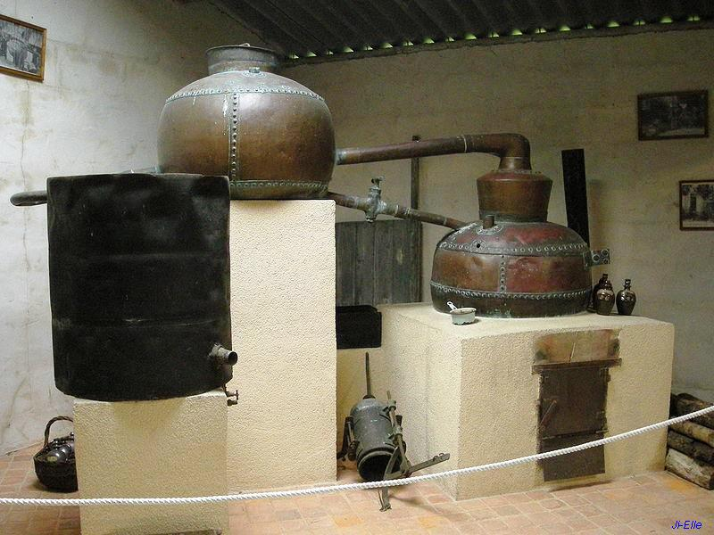
Saint-Jean-des-Champs alambic à repasse, pour la distillation du Calvados

Slide 25
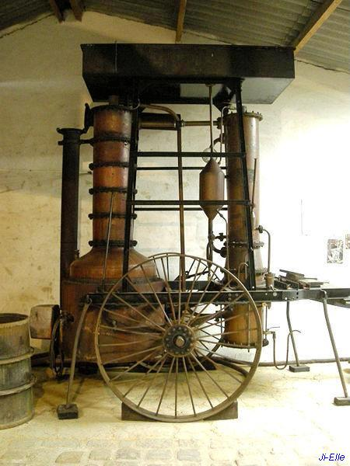
Saint-Jean-des-Champs Alambic à colonne, pour la distillation du Calvados

Slide 26
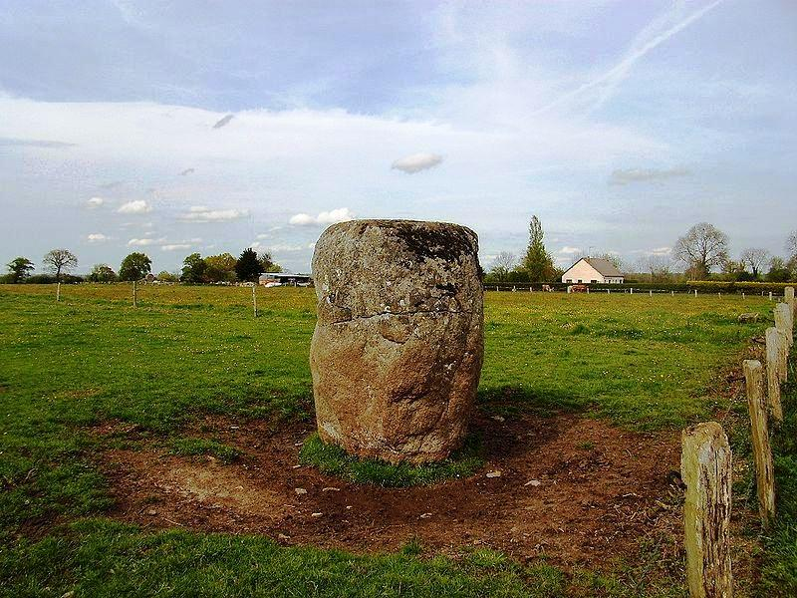
Jullouville le menhir de Vaumoisson ou (Pierre du Diable)

Slide 27
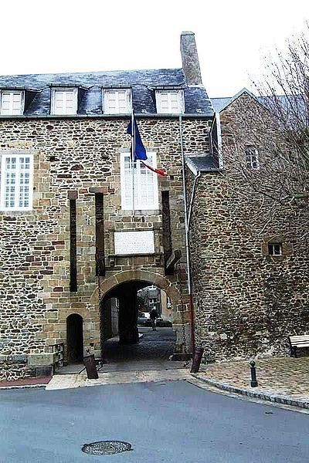
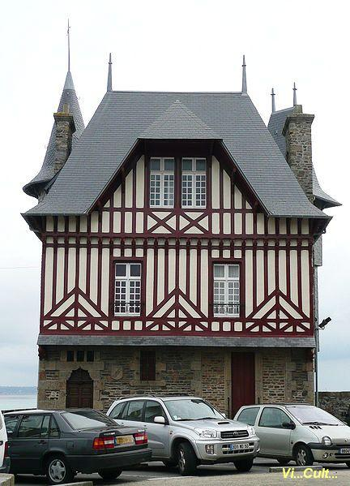
Le porche de la Haute-Ville Granville Une maison ancienne

Slide 28
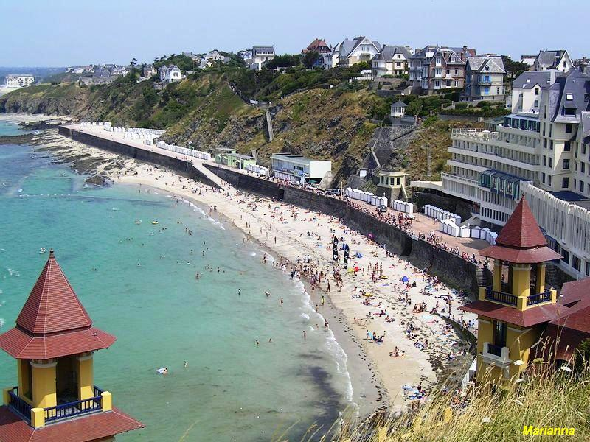
Granville plage du Plat-Gousset

Slide 29
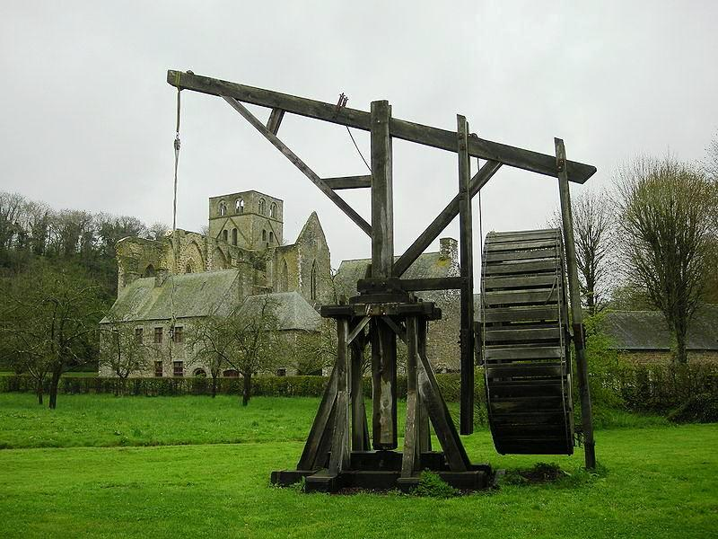
Hambye grue médiévale (reconstituée), devant l’abbaye

Slide 30
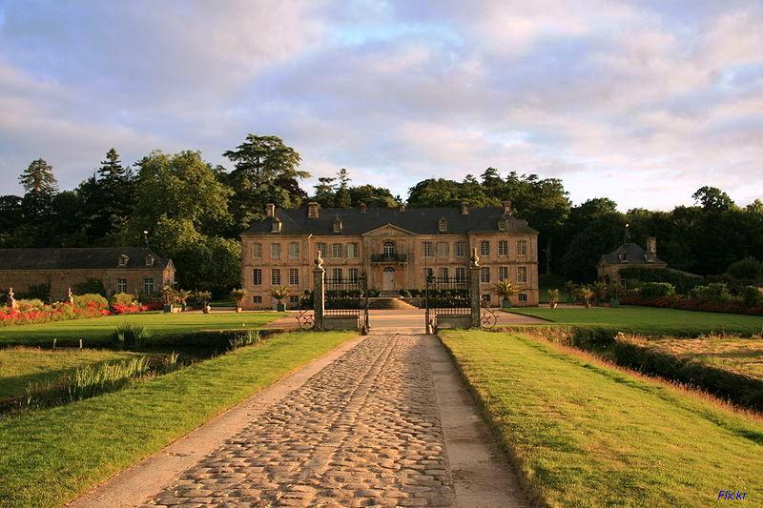
Négreville château de Pont-Rilly, XVIIIe siècle

Slide 31
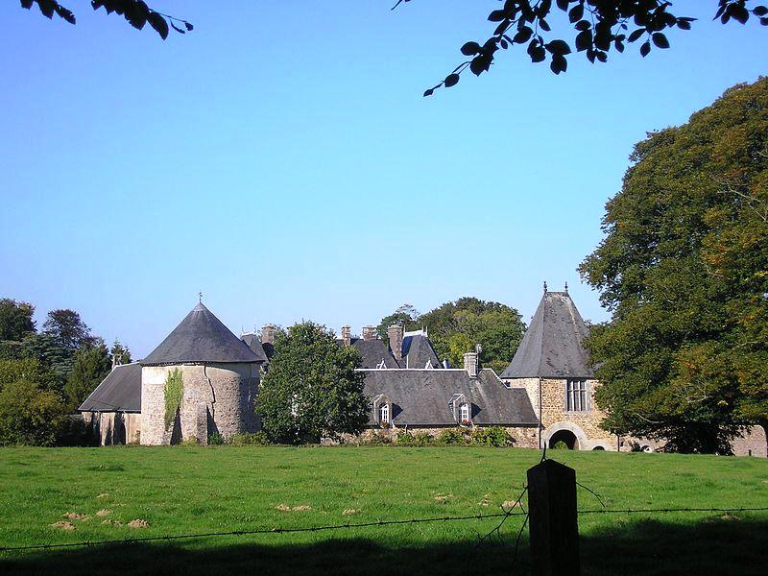
Notre-Dame-de-Cerilly Château de Marcamble

Slide 32
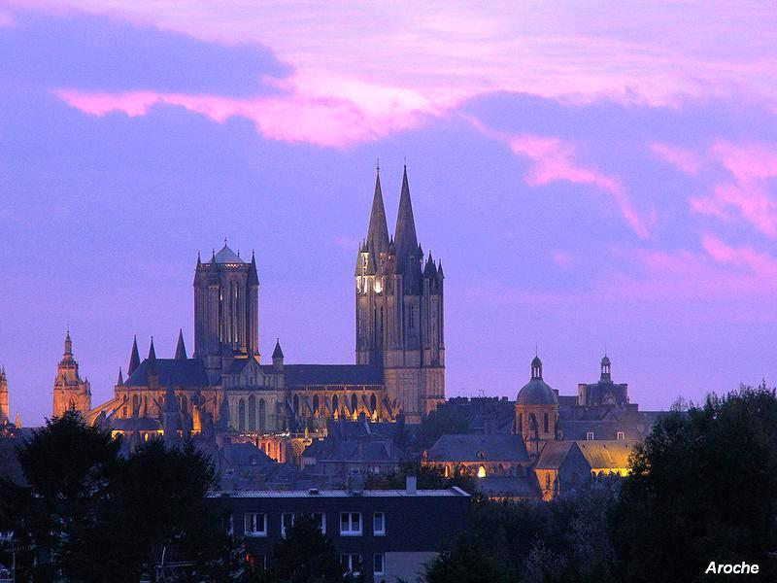
Coutances à gauche de la cathédrale, le clocher de l’église Saint-Pierre, à droite . ceux de l’église Saint-Nicolas et de l’hôtel de ville.

Slide 33
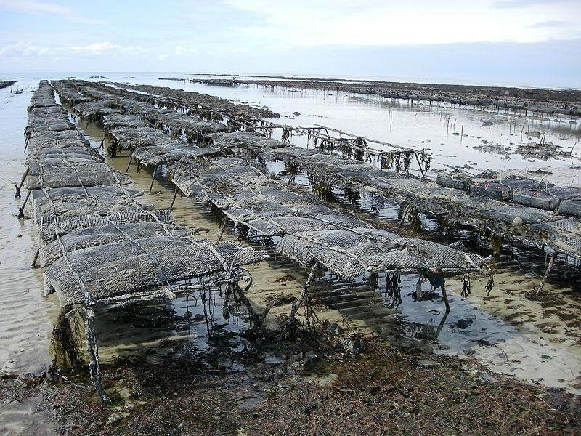
Bretteville-sur-Ay les huîtres à marée basse

Slide 34
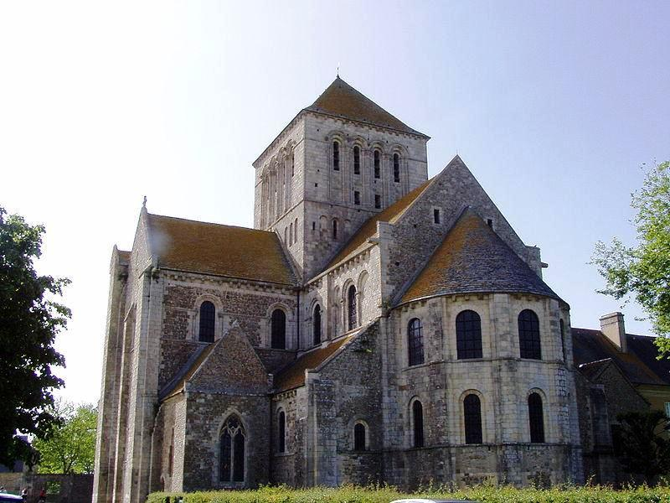
Lessay le chevet de l’abbaye

Slide 35
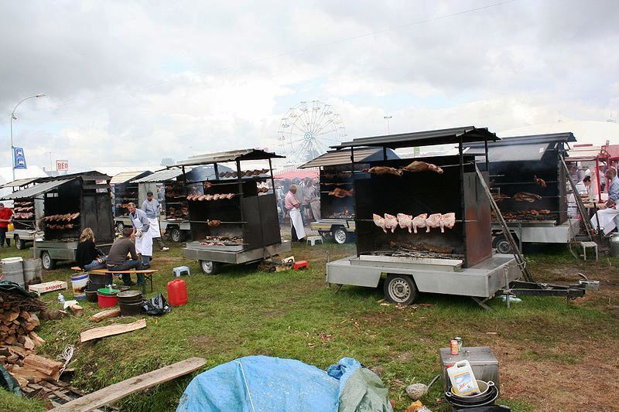
Lessay la foire, allée des rôtisseurs

Slide 36
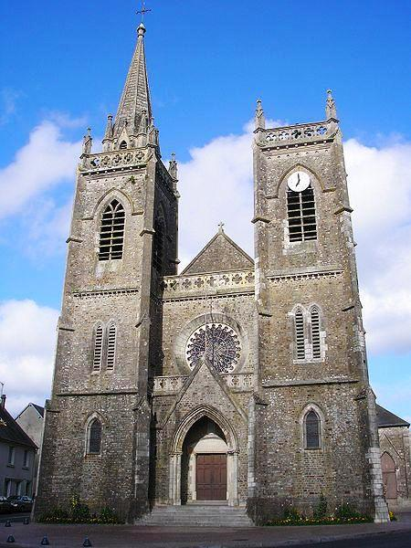
La Haye-du-Puits Église Saint-Jean

Slide 37
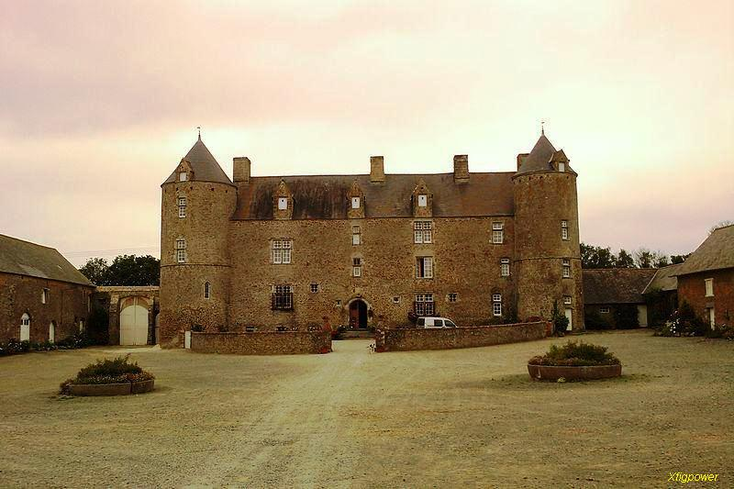
Vesly le manoir de Bricqueboscq

Slide 38
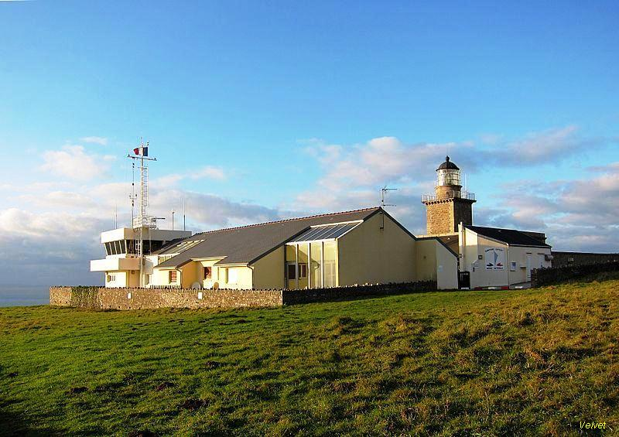
Barneville-Carteret le phare du cap de Carteret

Slide 39
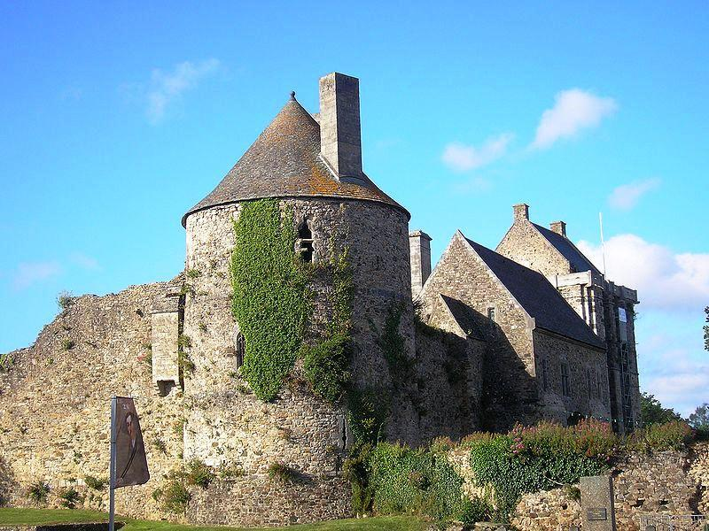
Saint-Sauveur-le-Vicomte le château, XI-XIIe siècles

Slide 40
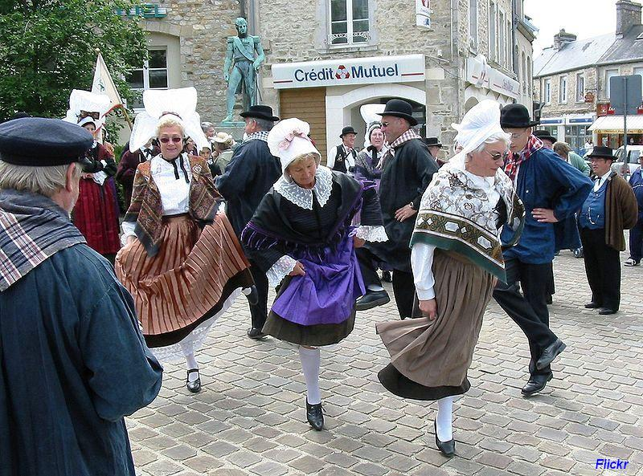
Bricquebec fête Normande, (fête des Rouaisouns)

Slide 41
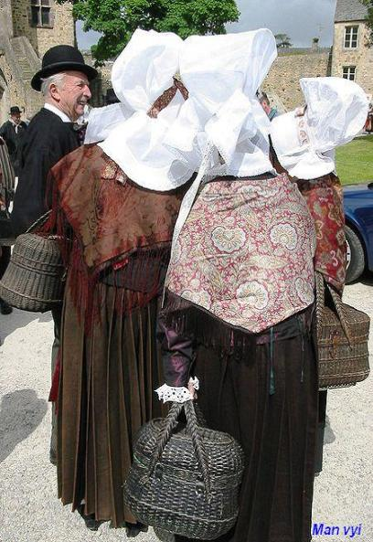
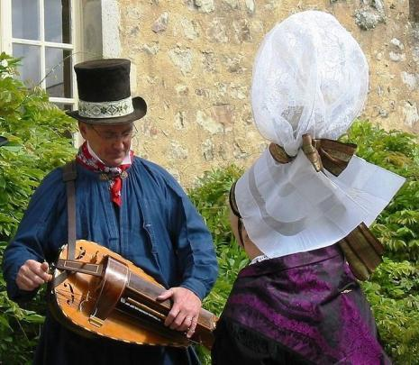
Bricquebec Fête Normande, (fête des Rouaisouns)
En costume folklorique

Slide 42
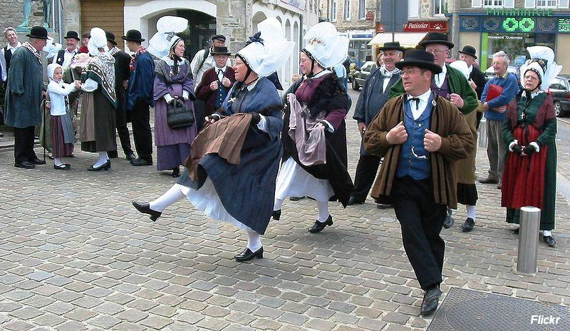
Bricquebec fête Normande, (fête des Rouaisouns)

Slide 43
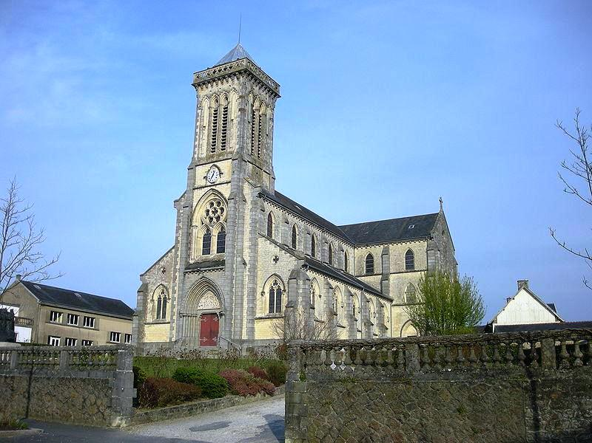
Bricquebec l’église

Slide 44
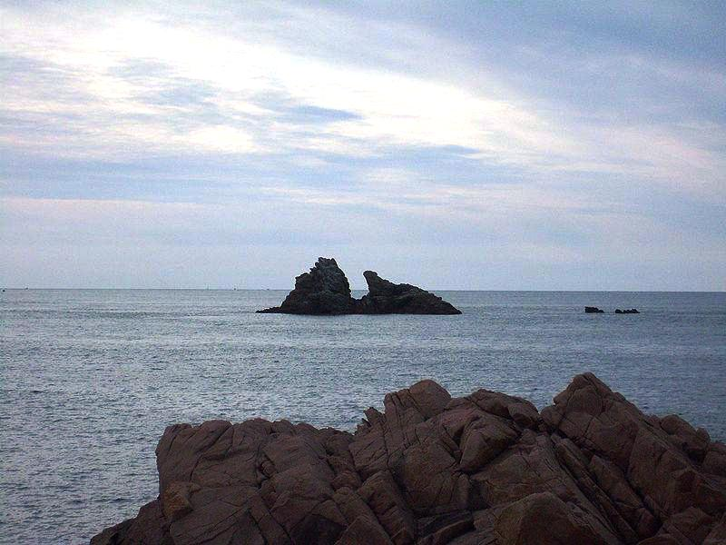
Digulleville le rocher d’Esquina, baie d’Ecuty

Slide 45
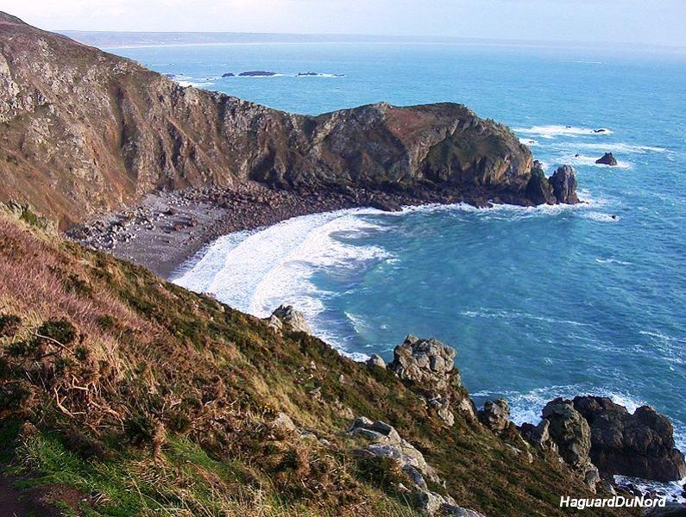
Jobourg le Nez de Jobourg et l’anse de Sennival

Slide 46
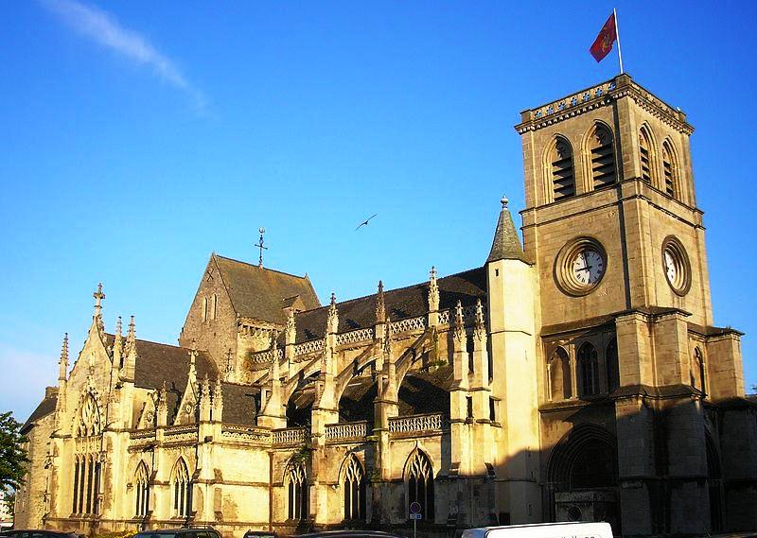
Cherbourg-Octeville La basilique Sainte-Trinité

Slide 47

Cherbourg-Octeville le théâtre

Slide 48

Cherbourg-Octeville la gare transatlantique

Slide 49

Cherbourg-Octeville Abeille Liberté, remorqueur de sauvetage

Slide 50

Fermanville le fort Levi, du XIXe siècle

Slide 51

Saint-Pierre-Église L’église Saint-Pierre

Slide 52

Le Vast célèbre cascade du Vast , à la rivière de la Saire

Slide 53

Saint-Vaast-la-Hougue le fort de la Hougue, tour Vauban

Slide 54


En mémoire du parachutiste resté accroché au clocher de cette église.
Sainte-Mère-l’Église
Parachutiste
Vue sur cette église

Slide 55

Hébécrevon réplique de la grotte Massabielle de Lourdes

Slide 56

Saint-Lô Pose de la première pierre de la reconstruction de la ville le 06 Juin . 1948, ville détruite à 97% pendant la guerre.

Slide 57

Saint-Lô église Notre-Dame du XIIIe au XVIIe et XXe siècles.

Slide 58

Saint-Lô porte de l’ancienne prison, devenue monument aux martyrs de . la 2e guerre mondiale.

Slide 59

Saint-Lô des remparts, panorama sur la ville

Slide 60

Saint-Lô les remparts et la tour Beaux-Regards qui domine la vallée de LaVire

Slide 61

Saint-Lô entrée de la grotte dans les remparts

Slide 62

Villedieu-les-Poêles vue sur la ville

Slide 63

Villedieu-les-Poêles jardin à l’entrée de la fonderie Cornille-Havard

Slide 64

Villedieu-les-Poêles
Atelier du cuivre

Slide 65

Villedieu-les-Poêles magasin d’ustensiles de cuisine en cuivre

Slide 66

Villedieu-les-Poêles boucherie - charcuterie

Slide 67

Villedieu-les-Poêles galette complète et cidre brut
BON APPÉTIT

Slide 68




